Slide 1


///////////
BERT算法原理及应用
///////////
作者：MIKE

Slide 2
行业PPT模板http://www.1ppt.com/hangye/
1
BERT简介
2
BERT预训练和微调
CONTENTS
3
典型任务实践

Slide 3
一
BERT简介

Slide 4
一
大模型发展历史
Self-attention
2014
GPT
06/2018
GPT-2
02/2019
InstructGPT
03/2022
GPT-4
03/2023
Transformer
06/2017
BERT
10/2018
GPT-3
05/2020
ChatGPT
11/2022
如今，BERT在计算资源有限情况下，在需要上下文理解情况下的任务上仍然表现出色。

Slide 5
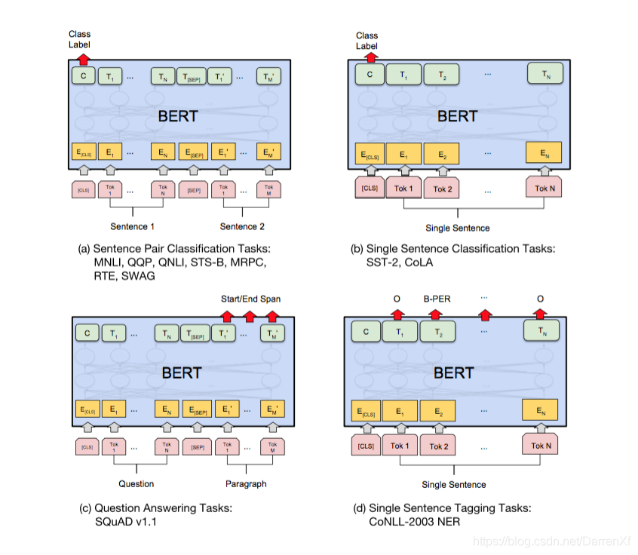
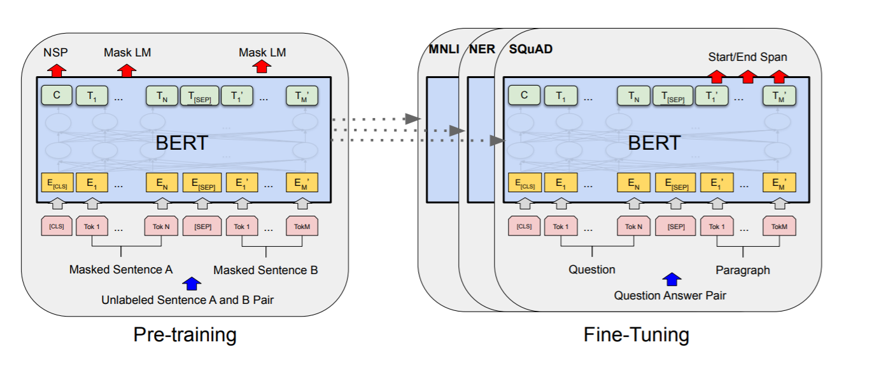
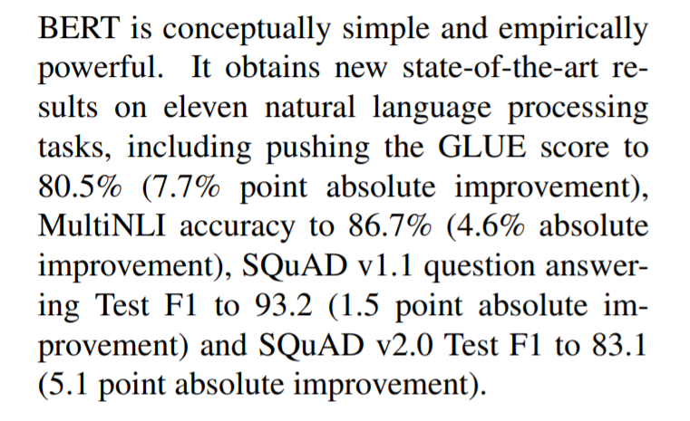
一
BERT简介
1、BERT是什么
3、应用场景
谷歌公司AI团队新发布的BERT模型，全称为Bidirectional Encoder Representation from Transformers，是一个预训练的语言表征模型。它采用新的masked language model（MLM），能生成深度的双向语言表征。预训练后，只需要添加一个额外的输出层进行fine-tune，就可以在各种各样的下游任务中取得state-of-the-art的表现。在这过程中并不需要对BERT进行任务特定的结构修改。
BERT
2、网络结构
4、算法性能

Slide 6
二
BERT预训练和微调

Slide 7
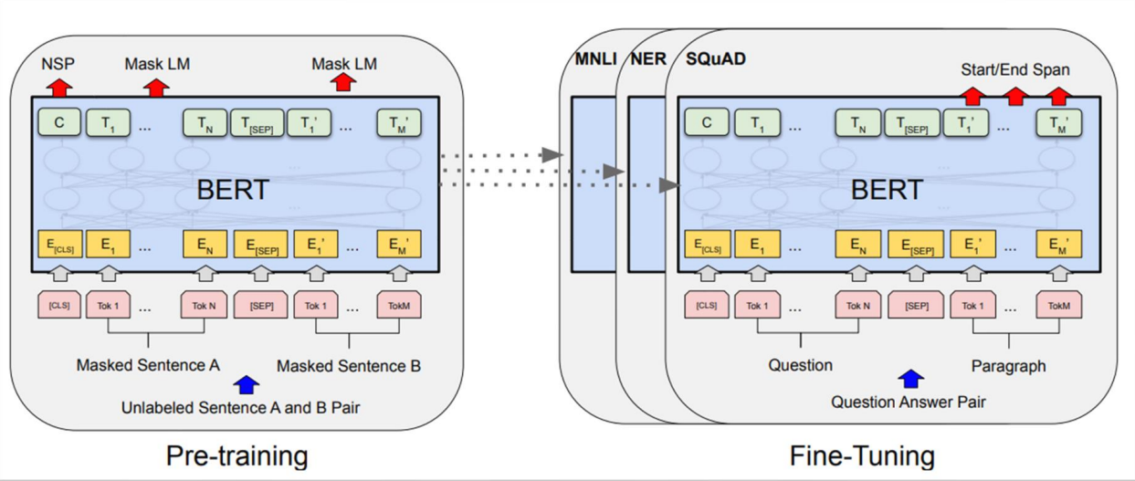
二
BERT总体介绍
1）BERT是使用Transformer的Encoder进行的，双向的，预训练模型。
2）作为预训练模型配合一些与任务相关的网络结构，可以进行各种各样的下游任务微调。

Slide 8
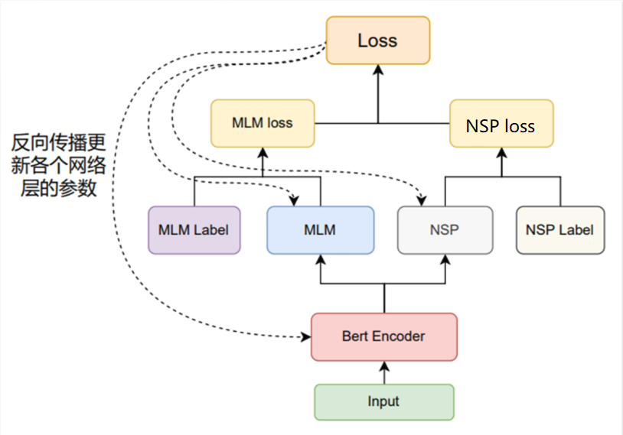
二
BERT的预训练（1）-总体架构
预训练大致的过程如右图所示。输入经Bert Encoder层编码后，进行MLM与NSP的任务，产生一个联合训练的损失函数从而迭代更新整个模型中的参数。
1）语料：文本、掩码位标签、是否下一个句子标签。
2）输入：有三个部分组成，分别为Token Embeddings、Segment Embeddings和Position Embeddings。
3）BERT Encoder: 由12层的Transformer Encoder组成。
4）Bert Encoder模块后的向量进入MLM和NSP任务的网络，并计算MLM loss和NSP loss。
5）将MLM loss和NSP loss相加得到总的损失。
6）在总损失的基础上进行反向传播更新网络参数。
MLM( Masked Language Modeling )：遮盖句子中若干个词通过周围词去预测被遮盖的词。
NSP( Next Sentence Prediction )：判断句子B在文章是否属于句子A的下一个句子。

Slide 9
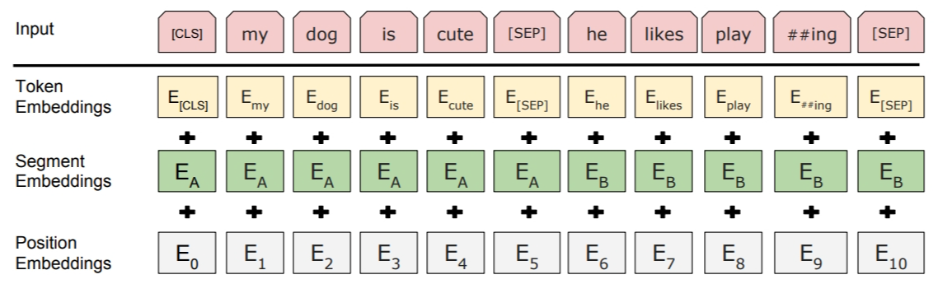
二
BERT的预训练（2）-输入
1）原始输入为一对句子。例如 [“my”, “dog” , “is”, “cute”], [“he”, “likes”, “play”,”##ing”]。
2）添加标志符号。给句首添加<CLS>符号，两句句子中间添加<SEP>符号，句末也添加<SEP>符号，组成一组输入。变为[“<CLS>”, “my”, “dog” , “is”, “cute”, “<SEP>”,“he”, “likes”, “play”,”##ing”, “ <SEP>”]。
3）Embedding表示。在Embedding层将输入组合成三种Embedding的相加，分别是Token级别、句子级别、位置级别的Embedding。

Slide 10
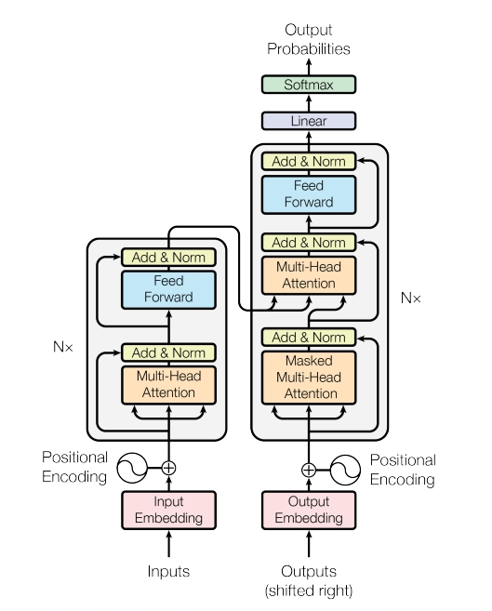
二
BERT的预训练（3）-Encoder
BERT Encoder
BERT的Encoder由12层的Transfomer Encorder组成。

Slide 11
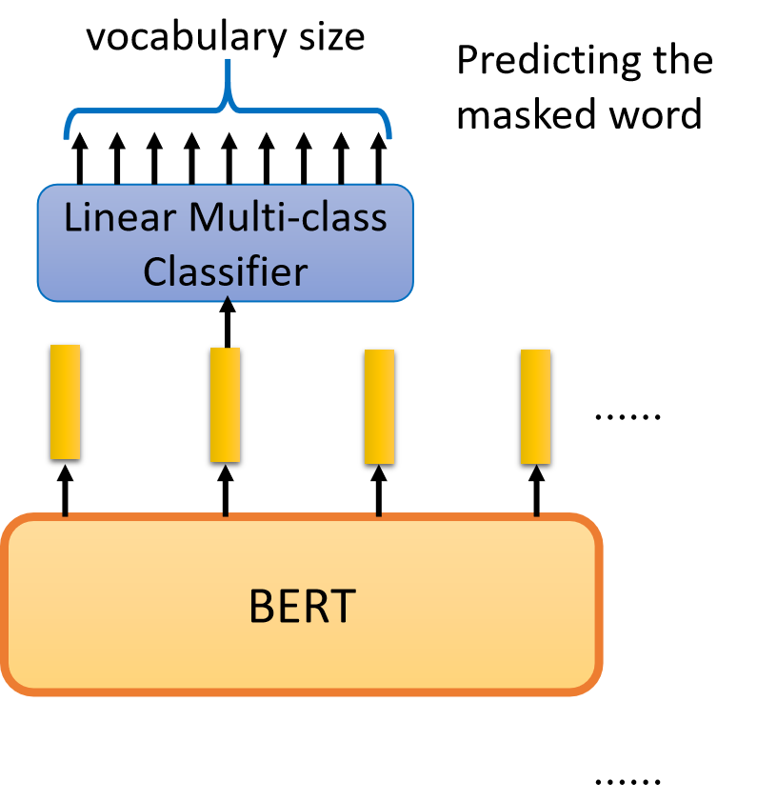
二
BERT的预训练（4）-MLM
• 输入：Bert Encoder层的输出，需要预测的词元位置。
• 中间：一个MLP的结构。默认的形式如右图所示。
• 输出：序列类别分布张量。
掩码采样方式：
➢ 每一对句子中随机选择15%位置的词语进行遮盖动作。
➢ 遮盖时80%替换为”<mask>”, 10%替换为随机词元, 10%不变。过程中<CLS> 与 <SEP>不会被替换。
➢ 例如[“<CLS>”, “my”, “dog” , “is”, “cute”, “<SEP>”,“he”, “likes”, “play”,”##ing”, “ <SEP>”]
变为： [“<CLS>”, “my”, “<mask>” , “is”, “cute”, “<SEP>”,“he”, “likes”, “play”, “<mask>” ,“ <SEP>”]

Slide 12
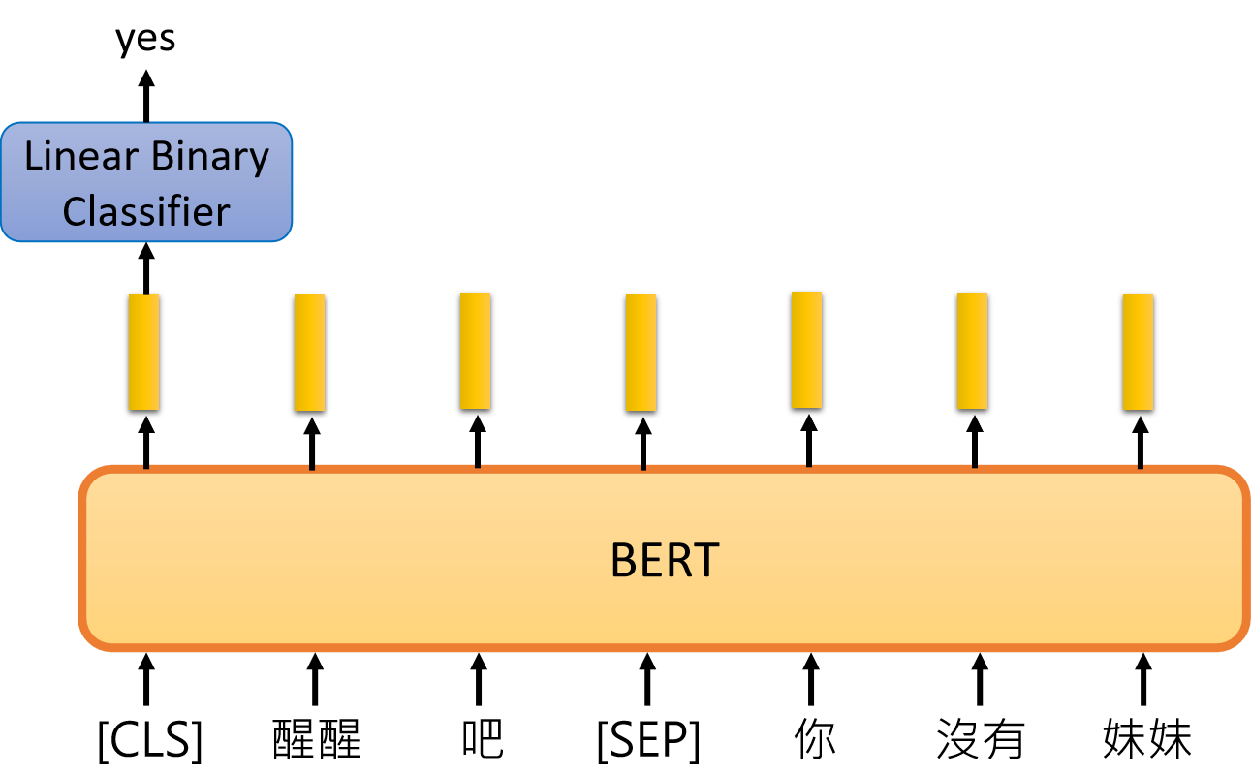
二
BERT的预训练（5）-NSP
• 输入：Bert Encoder层输出<CLS>位置的张量(也就是序列中的首位)。
• 中间：一个MLP的结构。默认是一个输出维度为2的，激活函数为Softmax的全连接层。
• 输出：类别分布张量。
• 样本采样：采样时，50%的概率将第二句句子随机替换为段落中的任意一句句子。

Slide 13
二
BERT的预训练（6）-预训练数据
1）BooksCorpus (800M words)
2）英文维基百科 (2,500M words)

Slide 14
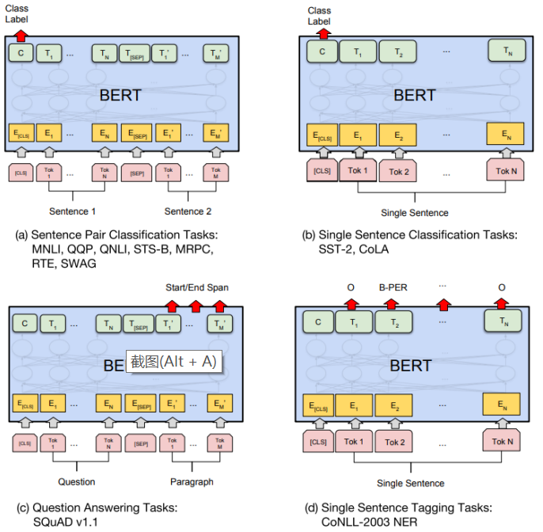
二
BERT的微调（1）
• 微调主要是指通过预训练得到的BERT Encoder网络接上各种各样的下游网络进行不同的任务。
• 原论文中有4大类任务，如右图所示：
a) 句子对分类，将经过Encoder层编码后的<CLS>对应位置的向量输入进一个多分类的MLP网络中即可。
b) 单句分类，同上。
c) 根据问题得到答案，输入是一个问题与一段描述组成的句子对。将经过Encoder层编码后的每个词元对应位置的向量输入进3分类的MLP网络，而类别分别是Start(答案的首位)，End(答案的末尾)，Span(其他位置)。
d) 命名实体识别，将经过Encoder层编码后每个词元对应位置的向量输入进一个多分类的MLP网络中即可。
• 除原论文中给出的四大类任务，也可以结合实际场景设计更多的微调任务。

Slide 15
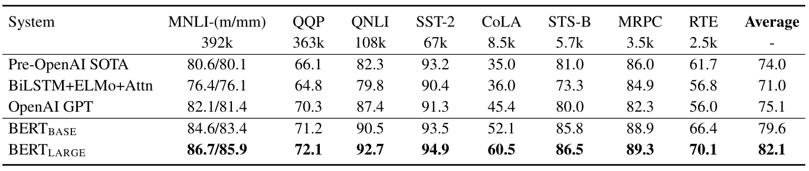
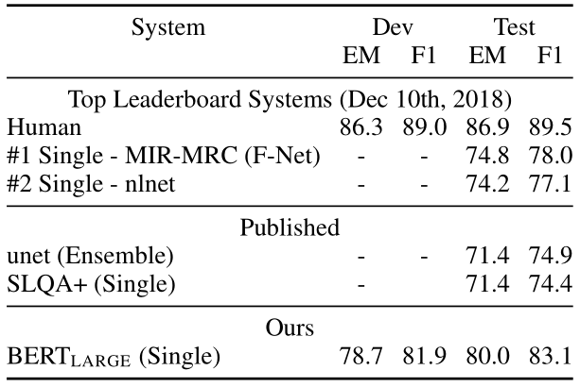
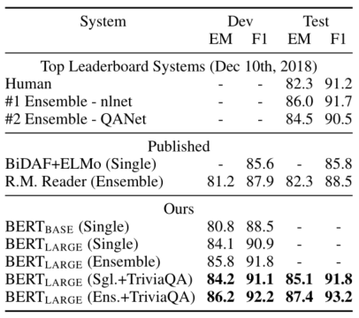
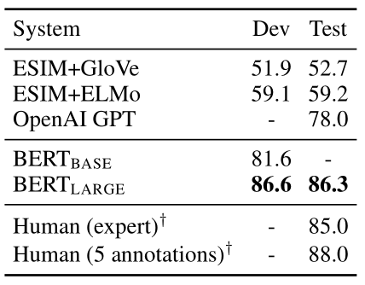
二
BERT的微调（2）
1）GLUE分数达到了80.5%（提升了7.7%）。
2）SQuAD v1.1问答测试中F1分数达到了93.2（提升了1.5分）。
3）SQuAD v2.0测试中F1分数达到了83.1分（提升了5.1分）。

Slide 16
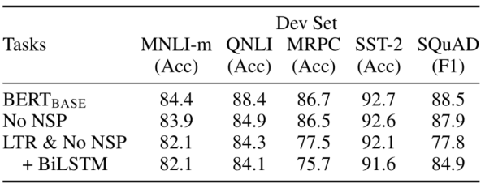
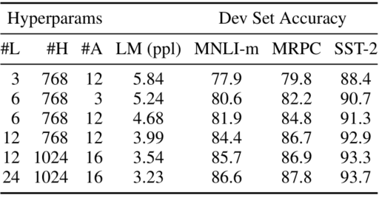
二
消融实验
预训练目标调整
1）基于BERTbase模型架构进行消融实验。
2）NO NSP：是指不使用下一个句子任务。
3）LTR & NSP：是指从左至右的模型，而且不使用NSP任务，这像OpenAI的GPT一样。
4）+BiLSTM：是指在微调时在“LTR+No NSP”的顶部增加了一个随机初始化的BiLSTM。
模型尺寸调整
1）右图为GLUE任务中5次微调的验证集平均准确率。
2）BERT为第一篇文章来充分证明，即使在小规模的任务上，模型尺寸增长仍带来性能的快速提升，当然这个前提是模型做了充分的预训练。

Slide 17
三
典型任务实践

Slide 18
三
典型任务实践
1）句子分类：https://github.com/huggingface/notebooks/blob/main/examples/text_classification.ipynb
2）实体识别：https://github.com/huggingface/notebooks/blob/main/examples/token_classification.ipynb
3）问答：https://github.com/huggingface/notebooks/blob/main/examples/token_classification.ipynb

Slide 19
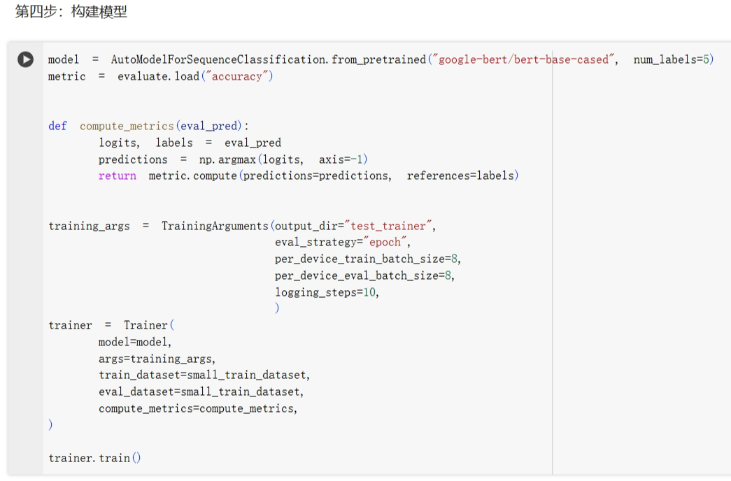
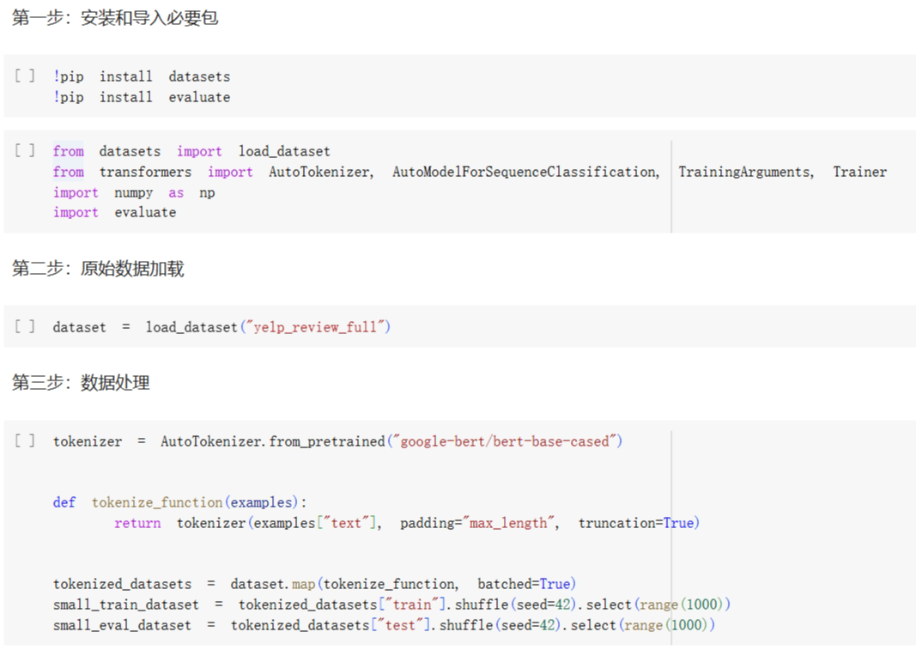
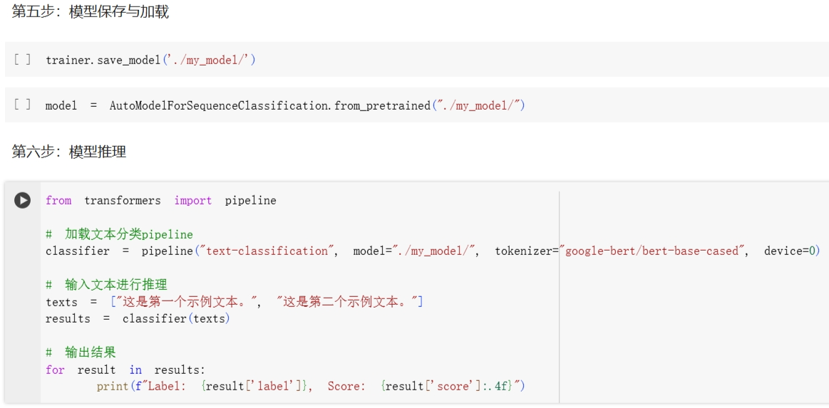
三
典型任务实践
1）原始数据加载：可以从接口提供的数据加载，也可以从自定义数据加载。
2）数据处理：AutoTokenizer提供分词和词编码映射功能，同时生成句子标识和掩码标识。
3）构建模型：AutoModelForSequenceClassification构建分类模型网络架构。
4）模型推理：pipeline提供抽象级的推理接口。

Slide 20
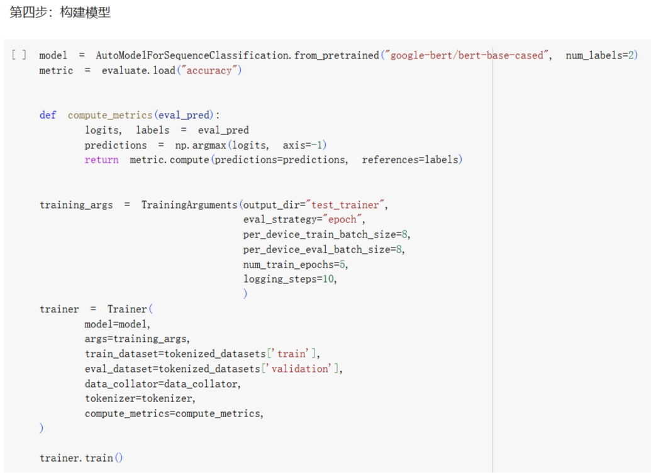
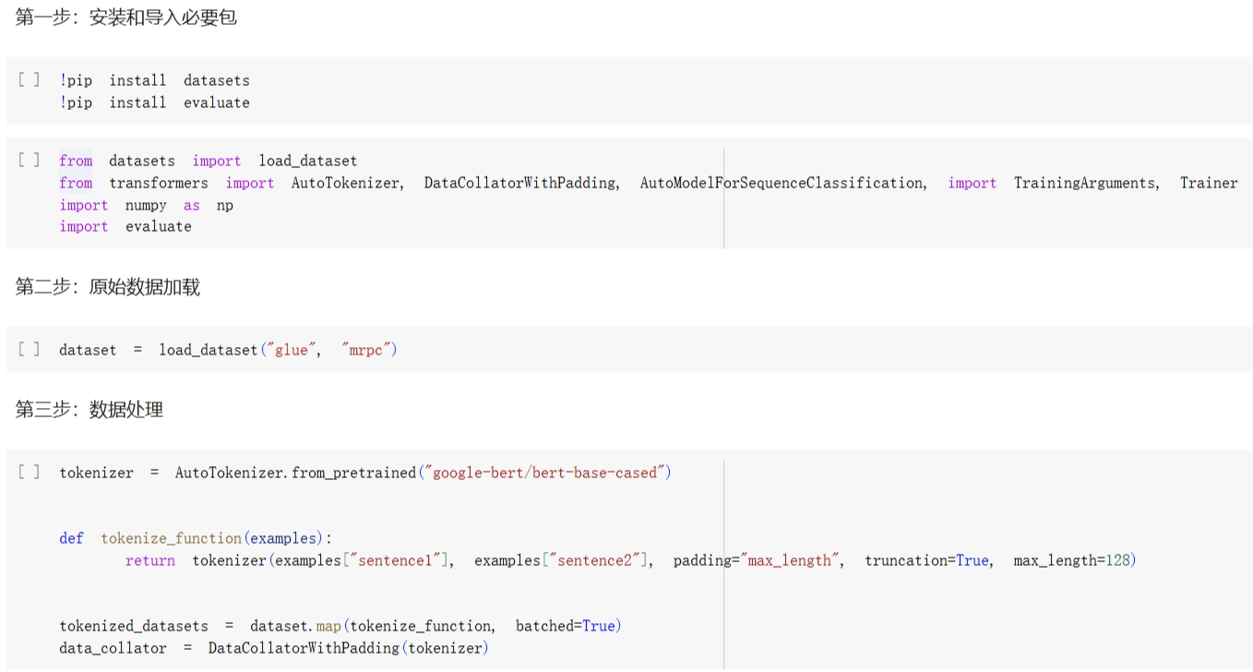
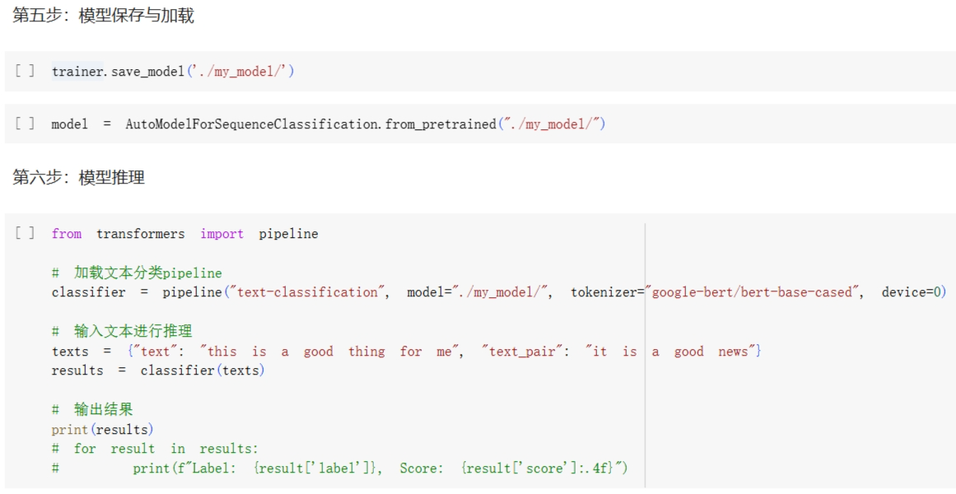
三
典型任务实践
对于BERT来说，文本相似性任务预分类任务在实现上几乎一样，区别在于，单句分类输入的是一个句子，文本相似性输入的是两个句子。

Slide 21
///////////
感谢您的观看
///////////

